Slide 1
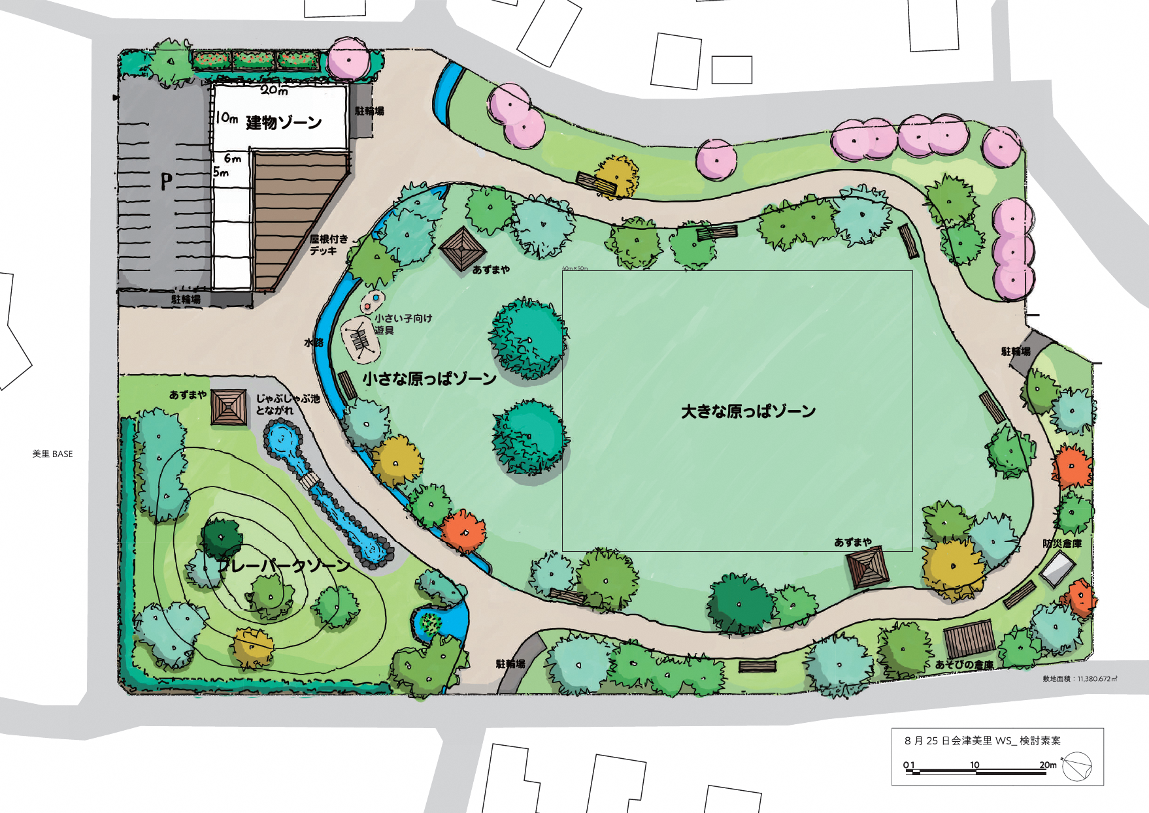
8/25第2回WSの意見整理
北東道路
幅員が狭い（車が通ると歩行者は家の敷地に避けるほど）
通学路
建物を配置すると駐車場への行き来が発生して危険。
ミサトベース駐車場＋跡地建物駐車場で交通量が増えてしまう。
小山の位置
南東に配置。駐車場からの視線を遮り、小山を抜けたときに景色が広がる仕掛け。
ソリやスキー遊び
北道路
交通量が少ない。
いっそのこと入りづらくして、南側に道路を通してはどうか？
緊急道路の確保
災害時緊急時のため、東西を横断できる道を作るべき
駐車場の確保
・良い公園作っても駐車場がないと人が来れない。
・若松の運動公園(250台）の半分はほしい。
・駐車場としても使える広場
建物（＋駐車場）の配置
南西案
→隣接する土地と一体的に
→敷地が広く使える
北西案
→西側道路は交通量が多い。
→跡地西側の一体的活用。
（7区のごみステーション、お墓側、
一小の倉庫があった場所）
建物（トイレ）は南北に2か所あった方が良い。（お年寄りは移動が大変）
南側の町有地の有効活用
・建物を南西に配置し一体的に活用
車いすへの配慮
駐車場と園路は隣接させてほしい（D案では間に駐輪場がある）。
水路の幅や橋の位置の工夫（健常の子と一緒に行動できるように）。
維持管理
維持管理費がどれほどかかるのか。採算は取れるのか。
管理を地域でやるのは良いが、子どもたちに継承するのは無責任に感じる。
キッチンカーのスペース確保
カフェは無理でも、キッチンカーが出店しやすい環境は整備できるのでは？
木陰の脇にキッチンカー（近くで休みながら飲食できるのは魅力的）
プレーパークゾーンの機能と位置
こども園と機能が重複？⇔現状では一般人は入れないのであって良い。
西側道路は交通量が多いので、プレーパークは北東が良い。
遊び場、遊具の充実
バスケットボールができる場所
遊具が必要（普通の遊具。町内の公園は遊具が少ない）。
目玉となる遊具、子どもがワクワクする仕掛け。→集客力にもつながる。
中高生の遊び場を中高生の企画でつくる。
その他の意見
・桜並木
・日除け・風よけの林
・水辺 ⇔水路が邪魔に感じる。
・メタセコイヤ周りにステージ
・せとものを活かした装飾
・盆踊りを中心とした文化祭
・学校の跡地であること活かしたい。「学びの場」として何をするのかが大切。

